Slide 1
“DISEÑO DE SISTEMAS DE DISTRIBUCIÓN BASADO EN LA CALIDAD DEL SERVICIO DE LAS SUBESTACIONES PLAYAS Y POSORJA” Cnel-Regional Sta. Elena-División Playas
Presentado por:
Víctor Lazo Alvarado
Jonathan Muñoz Rojas

Slide 2
Objetivo del proyecto:
Analizar la situación actual del sistema eléctrico de las subestaciones de Playas y Posorja.
Diseñar un sistema de Distribución Primario, que presente mayor confiabilidad que los sistemas actuales.
Plantear soluciones que reduzcan el número de interrupciones así como minimizar el tiempo de restauración del servicio eléctrico.

Slide 3
Presentación del problema
El termino "Calidad de potencia eléctrica“ según la regulación en el sector eléctrico, abarca la calidad del producto suministrado (electricidad) y la calidad del servicio prestado, las cuales se encuentran definido por el cumplimiento de los requisitos técnicos que se establezcan para él.
El CONELEC (Concejo Nacional de Electrificación) y el CENACE (Centro Nacional de Control de Energía) establecen normas y regulaciones que cumplen con el control de la calidad de servicio hacia los abonados.
Las regulaciones y normas tienen por objetivos atestiguar un nivel mínimo necesario y satisfactorio en la cual se presta un bien o servicio.

Slide 4
Generalidades del sistema eléctrico de las S/E Playas y S/E Posorja
A continuación se detallan las características de la subestaciones, área de influencia, características de las alimentadoras, cargas, transformadores y capacitores instalados.

Slide 5
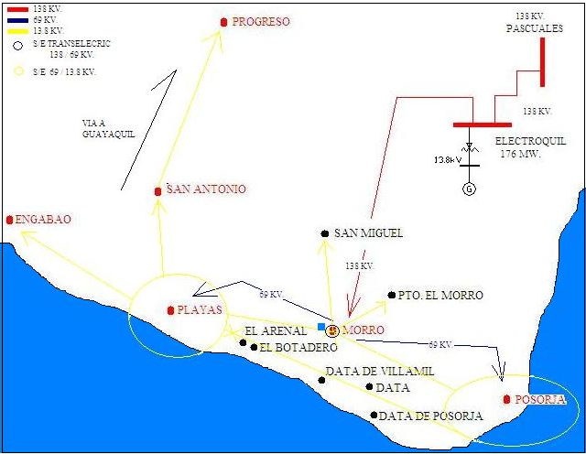
Área de concesión de CNEL – Regional Sta. Elena – División Playas

Slide 6
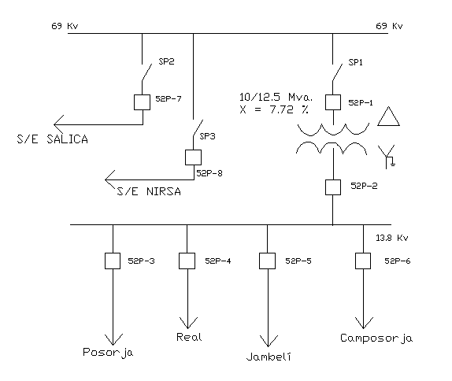
Diagrama Unifilar - Subestación Posorja

Slide 7
Alimentadoras de la S/E Posorja
Alimentadoras | Longitud 3Ø Km. | Longitud 2Ø Km. | Longitud 1 Ø Km. | Capacidad Instalada Mva.
Posorja | 17.09 | 0 | 2.43 | 0.72
Real | 2.78 | 0.09 | 0.96 | 0.82
Jambelí | 2.76 | 0 | 1.58 | 0.65
Camposorja | 18.56 | 0 | 7.26 | 1.88

Slide 8
Carga máxima de las alimentadoras, S/E Posorja
Alimentadora | Capacidad instalada Mva | Carga máxima entregada Mva | Ubicación
Posorja | 0.72 | 0.46 | Posorja – El Morro
Real | 0.82 | 0.54 | Centro y Nirsa S.A.
Jambelí | 0.65 | 0.48 | Capitanía del Puerto
Camposorja | 1.88 | 1.52 | Vía a Playas – La Y

Slide 9
Curvas de carga de las alimentadoras, S/E Posorja
01/Oct/08
18/Feb/08

Slide 10
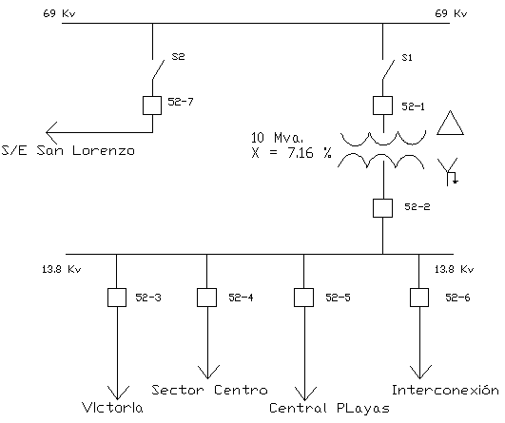
Diagrama Unifilar – Subestación Playas

Slide 11
Alimentadoras de la S/E Playas
Alimentadoras | Longitud 3Ø Km. | Longitud 2Ø Km. | Longitud 1 Ø Km. | Capacidad Instalada Mva.
Victoria | 20.95 | 2.26 | 13.72 | 3.21
Sector Centro | 4.42 | 0.02 | 2.32 | 1.97
Central Playas | 30.43 | 2.00 | 16.63 | 2.68
Interconexión | 20.83 | 0 | 4.71 | 1.41

Slide 12
Carga máxima de las alimentadoras, S/E Playas
Alimentadora | Capacidad instalada Mva | Carga máxima entregada Mva | Ubicación
Victoria | 3.21 | 1.22 | Malecón de Playas
Sector Centro | 1.97 | 1.93 | Centro de Playas
Central Playas | 2.68 | 1.79 | 4 Esquinas - Progreso
Interconexión | 1.41 | 1.33 | Hospital – El Morro

Slide 13
Curvas de carga de las alimentadoras, S/E Playas
01/Oct/08
18/Feb/08

Slide 14
Número de transformadores y sus capacidades, S/E Posorja.
Alimentadora | Transformadores 1Ø Kva |  |  |  |  |  | Transformadores 3Ø Kva | Total Instalado | Capacidad instalada Mva
 | 5 | 10 | 15 | 25 | 37,5 | 50 | 50
Real | 0 | 1 | 4 | 10 | 8 | 4 | 0 | 27 | 0.82
Jambelí | 0 | 1 | 3 | 10 | 8 | 0 | 1 | 23 | 0.65
Posorja | 1 | 5 | 6 | 10 | 9 | 0 | 0 | 31 | 0.72
Camposorja | 4 | 13 | 19 | 32 | 16 | 1 | 0 | 85 | 1.88

Slide 15
Número de transformadores y sus capacidades, S/E Playas.
Alimentadora | Transformadores 1Ø Kva |  |  |  |  |  |  | Total Instalado | Capacidad instalada Mva
 | 5 | 7,5 | 10 | 15 | 25 | 37,5 | 50
Victoria | 4 | 1 | 12 | 30 | 45 | 29 | 8 | 129 | 3.21
Central Playas | 2 | 1 | 16 | 48 | 39 | 19 | 2 | 127 | 2.68
Sector Centro | 1 | 0 | 2 | 8 | 21 | 32 | 2 | 66 | 1.97
Interconexión | 1 | 0 | 5 | 15 | 29 | 11 | 0 | 61 | 1.41

Slide 16
Capacitores: ubicación y capacidades
Subestación Posorja | Número de Capacitores | Ubicación de Capacitores Km | Capacidad Instaladas Kvar
Real | 1 | 0.78 | 600
Posorja | 1 | 5.75 | 600
Camposorja | 0 | 0 | 0
Jambelí | 0 | 0 | 0
Subestación Playas | Número de Capacitores | Ubicación de Capacitores Km | Capacidad Instaladas Kvar
Victoria | 0 | 0 | 0
Interconexión | 0 | 0 | 0
Central Playas | 1 | 12.97 | 600
Centro | 1 | 0.02 | 600

Slide 17
Operación del sistema eléctrico de las S/E Playas y S/E Posorja.
A continuación definimos los estudios y análisis realizados en base a los datos facilitados por la empresa, con el fin de interpretar el comportamiento del sistema eléctrico. Se incluye las corrientes de corto circuito, diagnostico de los sistemas de protecciones y obtención de los índices de confiabilidad del sistema.

Slide 18
Curva de duración de voltaje en la barra de 13.8Kv, S/E Posorja
Vmin = 13.4Kv
Vmax = 14.1Kv
Vlimite +/- 8%
(12.144Kv, 14.256Kv)

Slide 19
Curva de duración de voltaje en la barra de 13.8Kv, S/E Playas
Vmin = 13.6 Kv
Vmax = 14.2 Kv
Vlimite +/- 8%
12.144Kv, 14.256Kv

Slide 20
Corriente por fase y promedio en cada alimentadora, S/E Posorja
Fase | Real |  | Jambelí |  | Posorja |  | Camposorja
 | Amp | % | Amp | % | Amp | % | Amp | %
A | 14.04 | -3.76 | 21.08 | 73.64 | 11.04 | -34.32 | 30.7 | -15.68
B | 14.79 | 1.37 | 9.8 | -19.27 | 24 | 42.77 | 39.12 | 7.45
C | 14.95 | 2.46 | 5.54 | 54.36 | 15.41 | -8.32 | 39.41 | 8.23
Promedio Amp | 14,59 |  | 12,14 |  | 16,81 |  | 36,41

Slide 21
Corriente por fase y promedio en cada alimentadora, S/E Playas
Fase | Victoria |  | Central Playas |  | Interconexión |  | Centro
 | Amp | % | Amp | % | Amp | % | Amp | %
A | 44.33 | 16.38 | 52.95 | 27.34 | 10.2 | 11.35 | 55.04 | 15.89
B | 31.75 | -16.64 | 38 | -8.60 | 7.87 | -14.08 | 41.45 | -12.71
C | 38.29 | 0.52 | 33.79 | -18.73 | 9.41 | 2.72 | 46 | -3.13
Promedio Amp | 38.09 |  | 41.58 |  | 9.16 |  | 47.49

Slide 22
Corrientes en condiciones normales y de corto circuito, S/E Posorja
Alimentadora | I máx. Amp | I min. Amp | I máx. de falla Amp | I mín. de falla Amp | Longitud 3Ø Km.
Real | 22 | 12 | 2568.69 | 1754.52 | 2.78
Jambelí | 33 | 4 | 2704.01 | 1787.67 | 2.76
Posorja | 33 | 9 | 2568.69 | 395.28 | 17.09
Camposorja | 65 | 24 | 2535.54 | 354.19 | 18.56

Slide 23
Corrientes en condiciones normales y de corto circuito, S/E Playas
Alimentadora | I máx. Amp | I min. Amp | I máx. de falla Amp | I mín. de falla Amp | Longitud 3Ø Km.
Victoria | 40 | 24 | 3140.06 | 383.26 | 20.95
Central Playas | 54 | 22 | 3157.12 | 244.67 | 30.43
Interconexión | 47 | 1 | 3140.06 | 655.39 | 20.83
Sector Centro | 71 | 28 | 3084.11 | 2576.50 | 4.42

Slide 24
Perfiles de Corrientes de Cortocircuito Alimentadoras de S/E Posorja

Slide 25
Perfiles de Corrientes de Cortocircuito Alimentadoras de S/E Playas

Slide 26
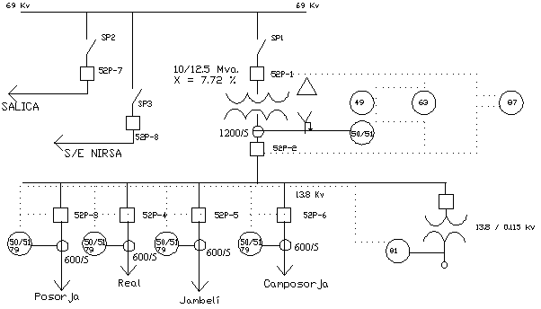
Diagrama de los sistemas de protección, S/E Posorja

Slide 27
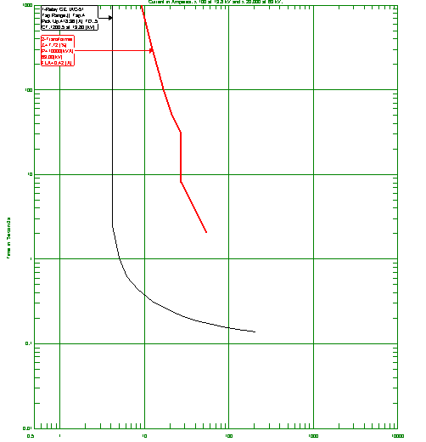
Curva del relé de protección para barra de 13.8Kv y curva de daño del transformador, S/E Posorja
Ajustes en Anexo G

Slide 28
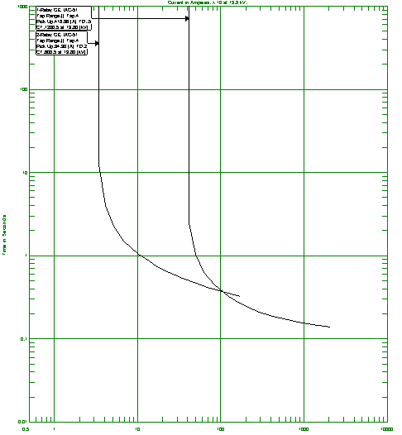
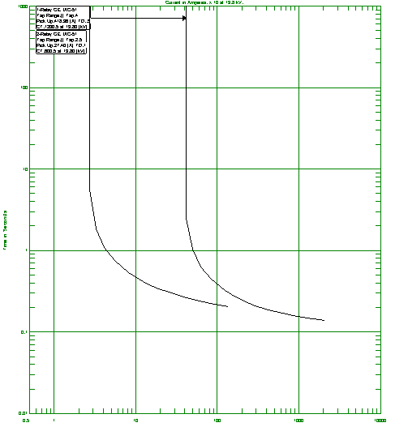
Curvas del relé de protección para barra de 13.8Kv y del relé de la alimentadora Real y Jambelí, S/E Posorja
Alimentadora Real Alimentadora Jambelí
Ajustes en Anexo G

Slide 29
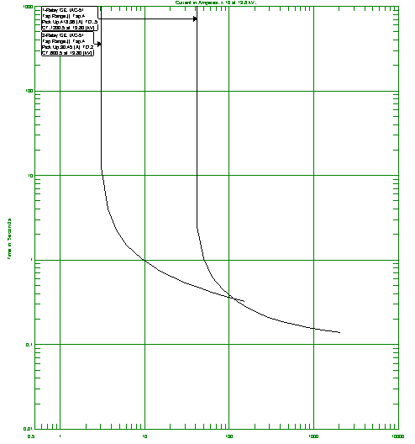
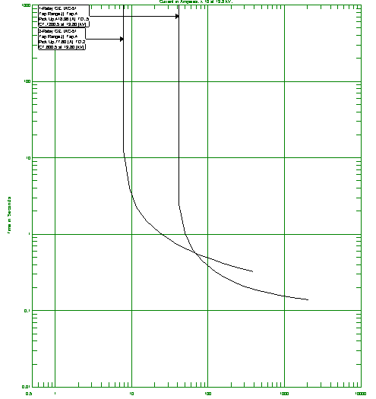
Curvas del relé de protección para barra de 13.8Kv y del relé de la alimentadora Posorja y Camposorja, S/E Posorja
Alimentadora Posorja Alimentadora Camposorja
Ajustes en Anexo G

Slide 30
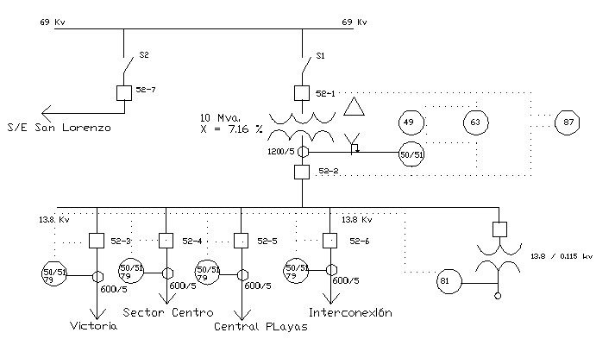
Diagrama de los sistemas de protección, S/E Playas

Slide 31
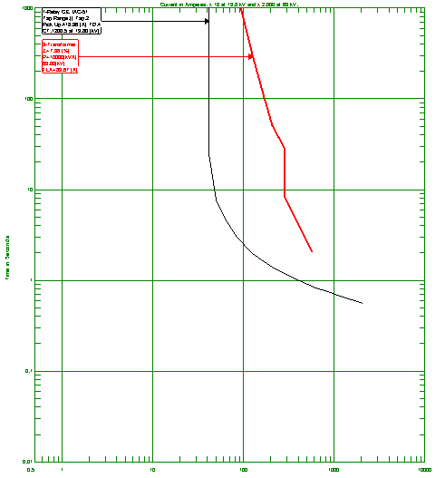
Curva del relé de protección para barra de 13.8Kv y curva de daño del transformador, S/E Playas
Ajustes en Anexo G

Slide 32
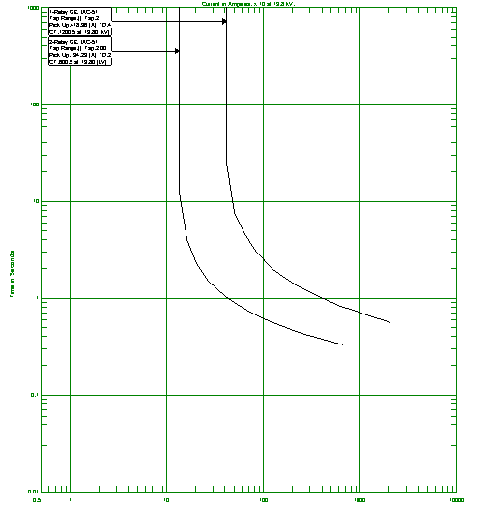
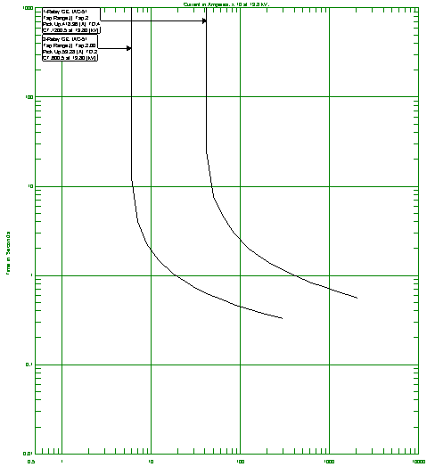
Curvas del relé de protección para barra de 13.8Kv y del relé de la alimentadora Victoria e Interconexión, S/E Playas
Alimentadora Victoria Alimentadora Interconexión
Ajustes en Anexo G

Slide 33
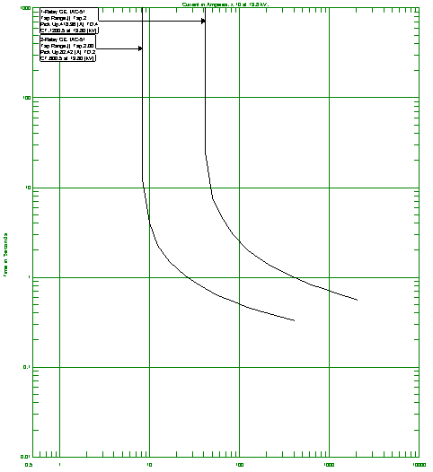
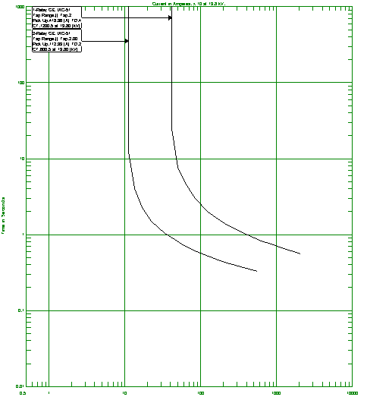
Curvas del relé de protección para barra de 13.8Kv y del relé de la alimentadora Sector Centro y Central Playas, S/E Playas
Alimentadora Sector Centro Alimentadora Central Playas
Ajustes en Anexo G

Slide 34
Consumidores por Alimentadora
S/E Posorja | Consumidores | Ubicación | Carga Conectada MVA
Posorja | 1256 | Posorja – El Morro | 0.46
Real | 1479 | Nirsa S.A | 0.54
Jambelí | 1284 | Capitanía del Puerto | 0.48
Camposorja | 4048 | Vía a Playas – La Y | 1.52
S/E Playas | Consumidores | Ubicación | Carga Conectada MVA
Victoria | 2339 | Malecón de Playas | 1.22
Interconexión | 2217 | Hospital-El Morro | 1.33
Sector Centro | 3246 | Centro de Playas | 1.93
Sector Central | 3281 | 4 Esquinas Progreso | 1.79

Slide 35
Información estadística de las interrupciones
Acorde al CONELEC una interrupción es el corte parcial o total del suministro de electricidad a los consumidores del área de concesión del distribuidor.
Para observar el comportamiento de las interrupciones de suministro eléctrico de S/E Playas y S/E Posorja basados en la Calidad de Servicio Técnico, se toman en cuenta:
La frecuencia de la interrupción.
La duración de la interrupción.
Energía no suplida durante las interrupciones.
Consumidores afectados durante la interrupción.

Slide 36
Información estadística de las interrupciones
Lista de las diferentes causas de fallas en cada una de las alimentadoras:
Primario arrancado Cruceta rota
Poste en mal estado Aislador roto
Poste chocado Transformador quemado
Cruceta quemada Falla por gallinazo
Falla por árbol
Acciono breaker del transformador
Terminales de baja quemados
[Anexo I.- Estadística de las interrupciones]

Slide 37
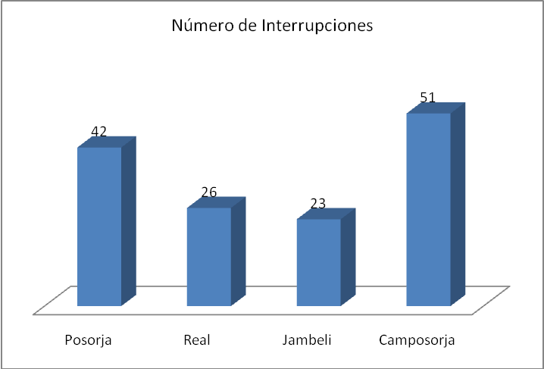
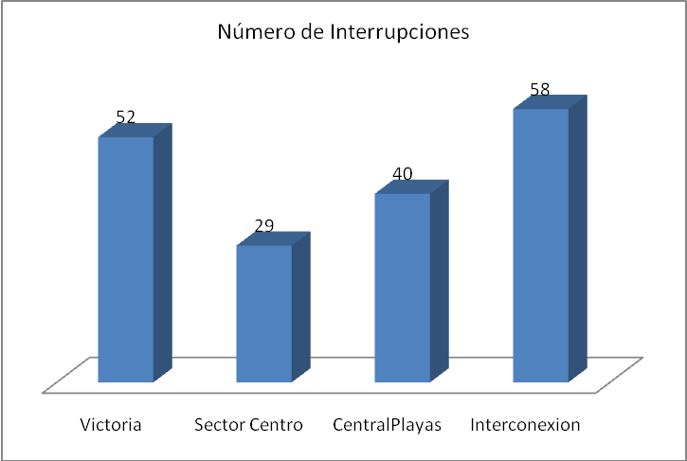
Frecuencia de las Interrupciones
Número de Interrupciones por Alimentadora de S/E Posorja durante los últimos 5 años.
Se han registrado un total promedio de 142 interrupciones.
Alimentadoras con mayor número de interrupciones son Posorja y Camposorja.
Número de Interrupciones por Alimentadora de S/E Playas durante los últimos 5 años.
Se han registrado un total promedio de 179 interrupciones.
Alimentadoras con mayor número de interrupciones son Interconexión y Victoria.

Slide 38
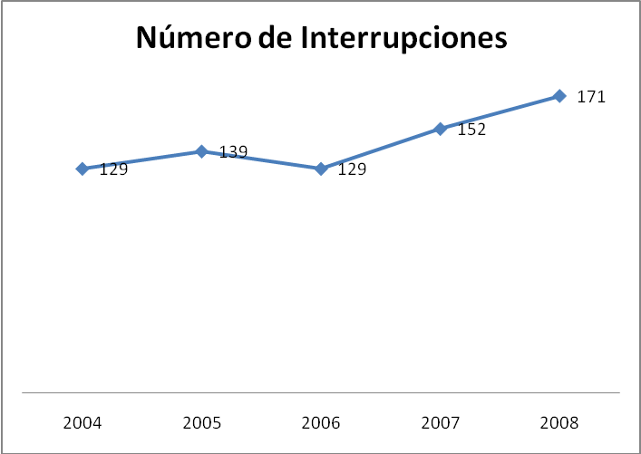
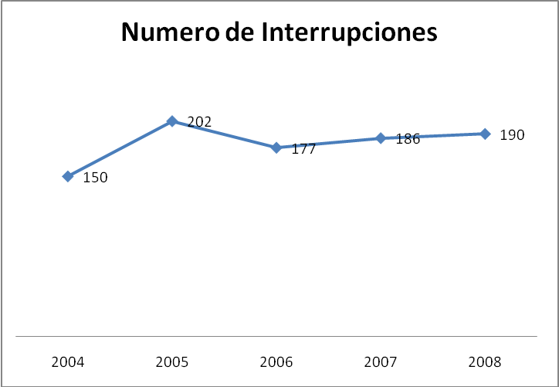
Evolución de las Interrupciones
Evolución de Interrupciones en S/E Posorja durante los últimos 5 años.
Desde el año 2004 al 2006 las interrupciones son mas constantes.
A partir del año 2006 se registra la mayor cantidad de interrupciones.
Evolución de Interrupciones en S/E Playas durante los últimos 5 años.
En el año 2005 se tiene el mayor número de interrupciones .
Reducción de interrupciones en el 2006.
En los años 2007 y 2008 son valores poco variables.

Slide 39
Duración de las Interrupciones
Acorde a la regulación del CONELEC, las interrupciones por su duración pueden ser:
Breves, con duración igual o menor a tres minutos.
Largas, con duración mayor a tres minutos.
Las interrupciones que se han producido en S/E Playas y S/E Posorja, con duración mayor o igual a tres minutos, son consideradas como largas.

Slide 40
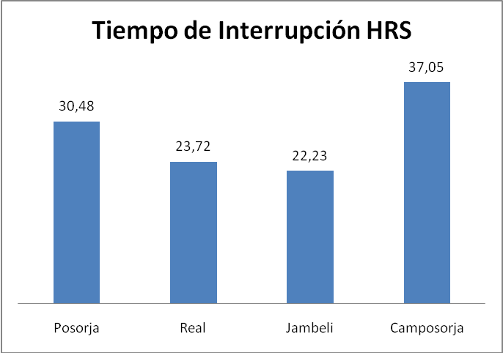
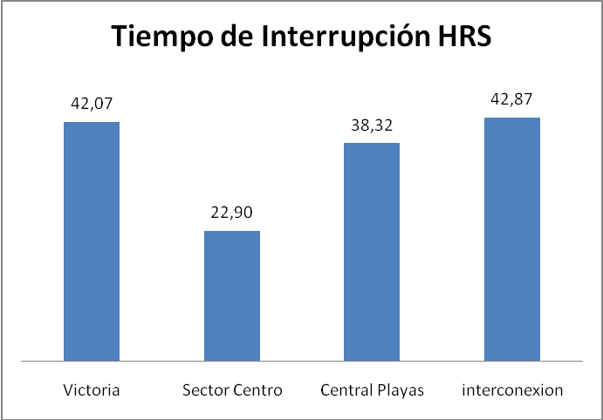
Duración de las Interrupciones
Duración de las Interrupciones de las Alimentadoras de S/E Posorja durante los últimos 5 años.
El promedio de la duración de las interrupciones en las alimentadoras Camposorja y Posorja son las mayores, representando el 32.64% y el 26.85% .
Alimentadora Real, representa el 20.9% .
Alimentadora Jambelí el 19.58% .
Duración de las Interrupciones de las Alimentadoras de S/E Playas durante los últimos 5 años.
El promedio de la duración de las interrupciones en las alimentadoras Victoria e Interconexión son las mayores, representando el 28.78% y el 29.32%.
Alimentadora Central Playas, representa el 26.21%.
Alimentadora Sector Centro el 15.66%.

Slide 41
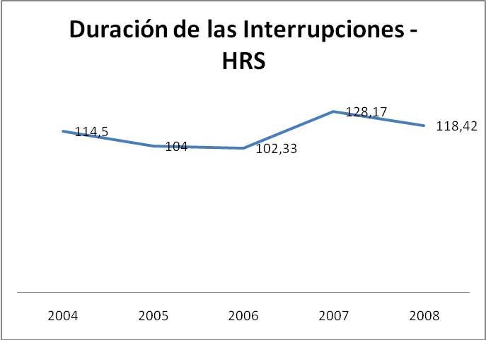
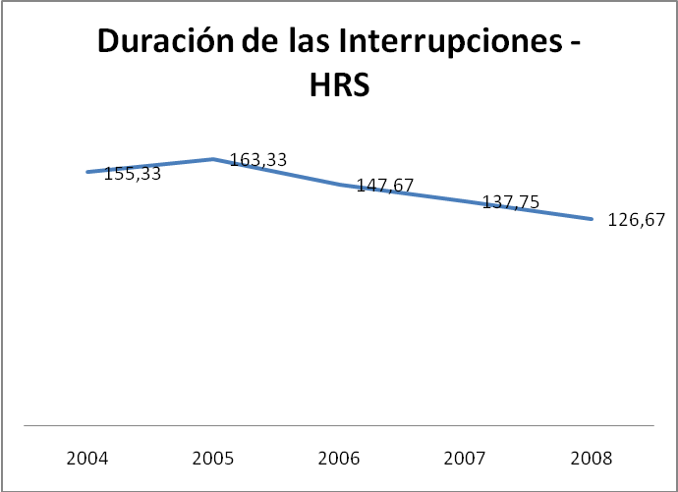
Evolución de la duración de las Interrupciones
Evolución de la Duración de las Interrupciones en S/E Posorja durante los últimos 5 años.
Evolución de la Duración de las Interrupciones en S/E Playas durante los últimos 5 años.

Slide 42
Energía no entregada y consumidores no servidos durante las interrupciones
Año | Real | Jambelí | Posorja | Camposorja
2004 | 0.26 | 0.18 | 0.27 | 0.96
2005 | 0.22 | 0.14 | 0.20 | 0.90
2006 | 0.25 | 0.26 | 0.12 | 0.63
2007 | 0.37 | 0.22 | 0.28 | 0.61
2008 | 0.32 | 0.39 | 0.27 | 0.79
Año | Real | Jambelí | Posorja | Camposorja
2004 | 802 | 510 | 720 | 2898
2005 | 653 | 498 | 698 | 3003
2006 | 721 | 625 | 461 | 1890
2007 | 993 | 826 | 782 | 2035
2008 | 982 | 998 | 841 | 2210
Energía anual no suplida (MW) debido a las interrupciones en cada alimentadora,
S/E Posorja.
Consumidores sin Servicio Eléctrico al año debido a las interrupciones en cada alimentadora,
S/E Posorja.

Slide 43
Energía no entregada y consumidores no servidos durante las interrupciones
Año | Victoria | Sector Centro | Sector Central | Interconexión
2004 | 0.63 | 0.63 | 0.81 | 0.17
2005 | 0.52 | 0.52 | 0.62 | 0.46
2006 | 0.64 | 0.71 | 0.50 | 0.39
2007 | 1.26 | 0.89 | 0.56 | 0.35
2008 | 0.76 | 0.78 | 1.08 | 0.32
Año | Victoria | Sector Centro | Sector Central | Interconexión
2004 | 865 | 1800 | 1650 | 321
2005 | 706 | 1560 | 1250 | 825
2006 | 907 | 2010 | 1025 | 721
2007 | 1705 | 2400 | 1126 | 621
2008 | 1070 | 2210 | 2105 | 592
Energía anual no suplida (MW) debido a las interrupciones en cada alimentadora,
S/E Playas.
Consumidores sin Servicio Eléctrico al año debido a las interrupciones en cada alimentadora,
S/E Playas.

Slide 44
Evaluación de la confiabilidad
Las tasas de falla y tiempos de recuperación basados en experiencias operacionales para componentes de un sistema de distribución nos permiten establecer que tan confiable es el sistema, para el análisis de tasas de fallas consideramos tres, que son:
La línea o conductor.
Transformadores
Fusibles.

Slide 45
Evaluación de la confiabilidad
Al incorporar consideraciones de confiabilidad en los diseños de sistemas de distribución y en las posibles expansiones, operaciones y mantenimientos, el funcionamiento del sistema mejorará.
Con la finalidad de medir la calidad del servicio que se entrega a los usuarios se han establecido varios índices orientados tanto a la carga como al consumidor, y están relacionados con la frecuencia y duración de las interrupciones que afectan a los usuarios

Slide 46
Análisis de los índices de calidad
De acuerdo a lo estipulado por el CONELEC en la regulación No. CONELEC 004/01 de la calidad del Servicio Eléctrico de Distribución, los índices de calidad se calculan para toda la red de distribución y para cada alimentador primario de medio voltaje, son:
Frecuencia Media de Interrupción por kVA nominal Instalado (FMIK) .
En un periodo determinado, representa la cantidad de veces que el KVA promedio sufrió una interrupción de servicio.

Slide 47
Análisis de los índices de calidad
Tiempo total de interrupción por kVA nominal Instalado (TTIK).
En un período determinado, representa el tiempo medio en que el kVA promedio no tuvo servicio.
Índices | Lim FMIK | Lim TTIK
Red | 4.0 | 8.0
Alimentador Urbano | 5.0 | 10.0
Alimentador Rural | 6.0 | 18.0
Límites de FMIK y TTIK para sistemas de distribución, Anexo K

Slide 48
FMIK y TTIK, para S/E Playas y Posorja.
Los índices fueron calculados con las fórmulas del Anexo K, considerando los datos de estadísticas de fallas presentados por la empresa [Anexo I], también los Kva fuera de servicio y la potencia instalada de los últimos 5 años [Anexo H].

Slide 49
FMIK para alimentadoras, S/E Posorja.

Slide 50
TTIK para alimentadoras de S/E Posorja.

Slide 51
FMIK para alimentadoras de S/E Playas.

Slide 52
TTIK para alimentadoras de S/E Playas.

Slide 53
Existen empresas internacionales a diferencia de empresas nacionales que calculan otros índices de confiabilidad los mismos que son mostrados posteriormente.
Índices orientados al consumidor
SAIFI Índice de frecuencia de interrupción promedio del sistema , Interrupción / consumidor - año
SAIDI Índice de la duración de la interrupción promedio del sistema , horas / consumidor - año
CAIDI Índice de la duración de la interrupción promedio de consumidores, horas / consumidor - interrupción

Slide 54
ASAI Índice de la disponibilidad promedio de servicio, adimensional
ASUI Índice de la indisponibilidad promedio de servicio, adimensional
Los cálculos se fundamentan en un caso base de estudio, para todas las alimentadoras, tomando en consideración las estadísticas de falla del año 2008, se aplican las fórmulas expuestas anteriormente [Anexo K].
Se muestran los cálculos en el Anexo J.

Slide 55
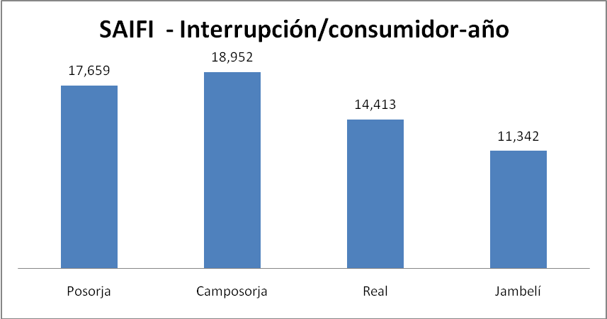
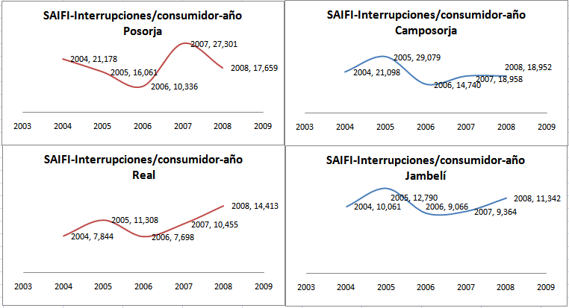
SAIFI Alimentadoras de S/E Posorja año 2008.
El mayor SAIFI es el de la alimentadora Camposorja, 18.95 interrupciones/ consumidor-año .
El menor es el de la alimentadora Jambelí, 11.34 interrupciones/ consumidor-año.
El promedio de las cuatro alimentadoras es de 15.58 interrupciones/ consumidor-año.
Evolución del SAIFI de las alimentadoras de S/E Posorja durante los últimos 5 años.
En las alimentadoras Posorja, Camposorja y Jambelí el valor del SAIFI se ha mantenido poco variante, más o menos ha oscilado entre el mismo valor, las fallas en esta alimentadoras durante los 5 años han sido relativamente igual en número.
En la alimentadora Real se observa una pendiente en incremento, las fallas en esta alimentadora han dejado mas usuarios sin servicio
[Anexo H.- Variaciones en el número de abonados, distancias y en la carga]

Slide 56
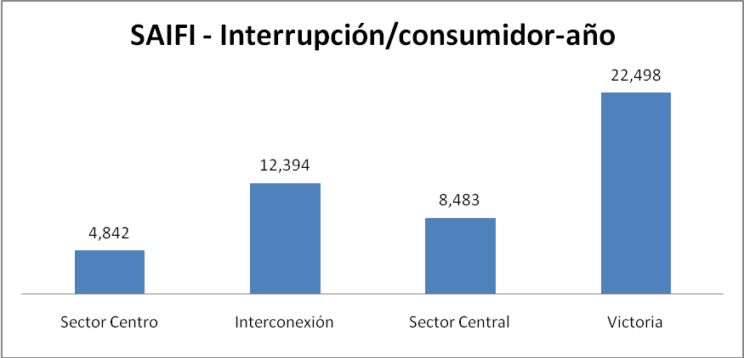
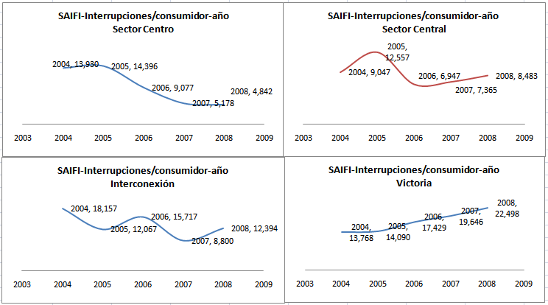
SAIFI Alimentadoras de S/E Playas año 2008.
El mayor SAIFI es el de la alimentadora Victoria, 22.49 interrupciones/ consumidor-año.
El menor es el de la alimentadora Sector Centro, 4.84 interrupciones/ consumidor-año.
El promedio de las cuatro alimentadoras es de 12.05 interrupciones/ consumidor-año.
Evolución del SAIFI de las Alimentadoras de S/E Playas durante los últimos 5 años.
En las alimentadoras Sector Centro, Sector Central e Interconexión el SAIFI disminuye, esto quiere decir que hay menos consumidores interrumpidos anualmente por las fallas.
En la alimentadora Victoria se observa una pendiente en incremento, un aumento en los consumidores con servicio interrumpido.
[Anexo H.- Variaciones en el número de abonados, distancias y en la carga]

Slide 57
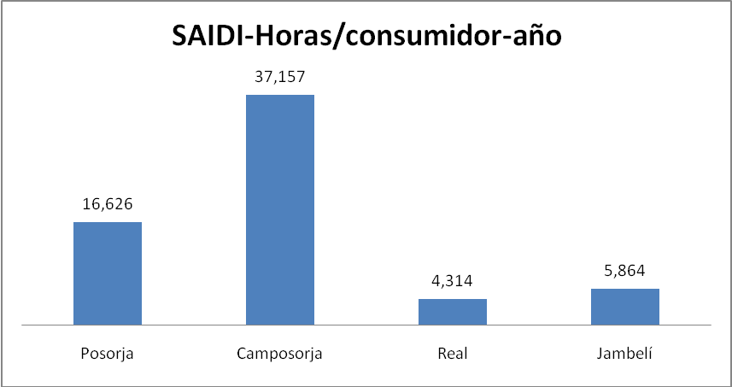
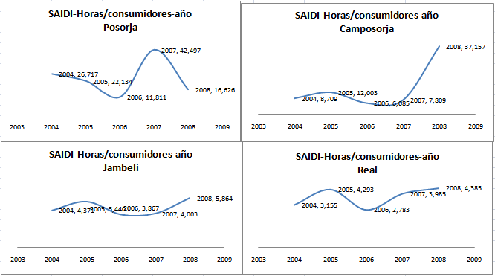
SAIDI Alimentadoras de S/E Posorja año 2008.
El mayor SAIDI es el de la alimentadora Camposorja, 37.15 horas/consumidor-año .
El menor es el de la alimentadora Real, 4.31 horas/consumidor-año
El promedio de las cuatro alimentadoras es de 15.98 horas/ consumidor-año.
Evolución del SAIDI de las alimentadoras de S/E Posorja durante los últimos 5 años
En las alimentadoras Jambelí y Real el SAIDI se mantiene entre valores similares, esto quiere decir que el tiempo que los consumidores están sin servicio ha sido parecido en el transcurso de los años.
En la alimentadora Posorja se observa un pico en el año 2007, en ese año el tiempo que los consumidores estuvieron sin servicio fue mayor que en otros años.
En la alimentadora Camposorja se observa un valor extremadamente alto el año 2008, en ese año el tiempo que los consumidores estuvieron sin servicio fue máximo en relación a otros años.
[Anexo H.- Variaciones en el número de abonados, distancias y en la carga]

Slide 58
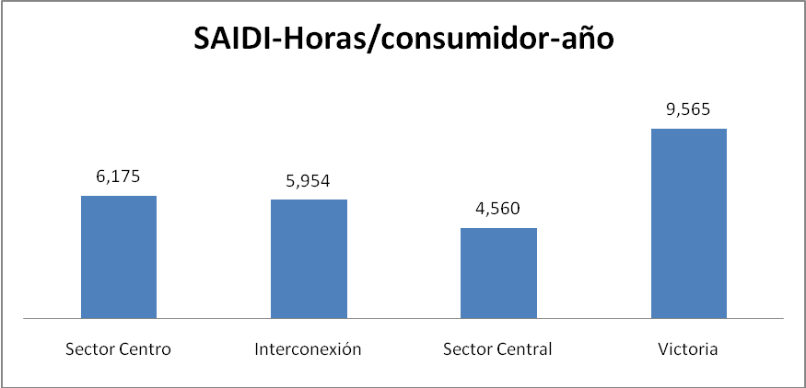
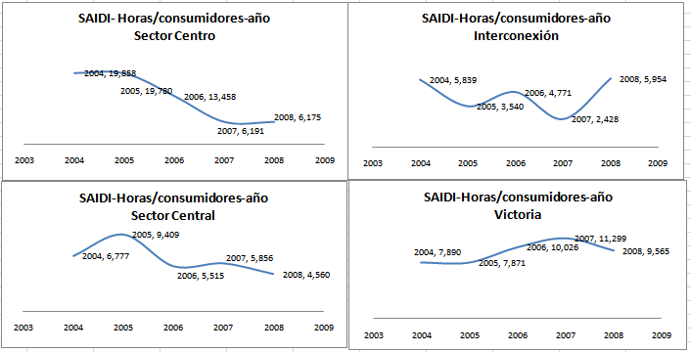
SAIDI Alimentadoras de S/E Playas año 2008.
El mayor SAIDI es el de la alimentadora Victoria, 9.56 horas/consumidor-año .
El menor es el de la alimentadora Sector Central, 4.56 horas/consumidor-año
El promedio de las cuatro alimentadoras es de 6.563 horas/ consumidor-año.
Evolución del SAIDI de las alimentadoras de S/E Playas durante los últimos 5 años
En las alimentadoras Victoria, Sector Central e Interconexión el SAIDI se mantiene entre valores similares, esto quiere decir que el tiempo que los consumidores están sin servicio ha sido parecido en el transcurso de los años.
En la alimentadora Sector Centro se observa una pendiente en decremento, disminuyo el tiempo que los consumidores estuvieron sin servicio .
[Anexo H.- Variaciones en el número de abonados, distancias y en la carga]

Slide 59
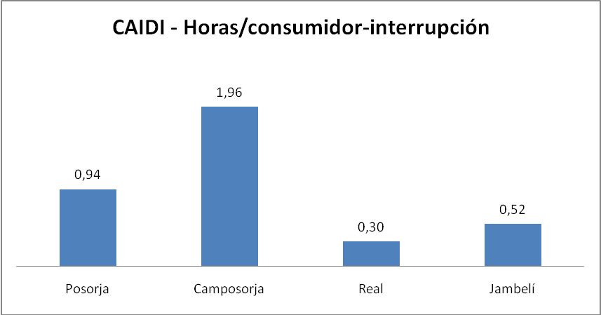
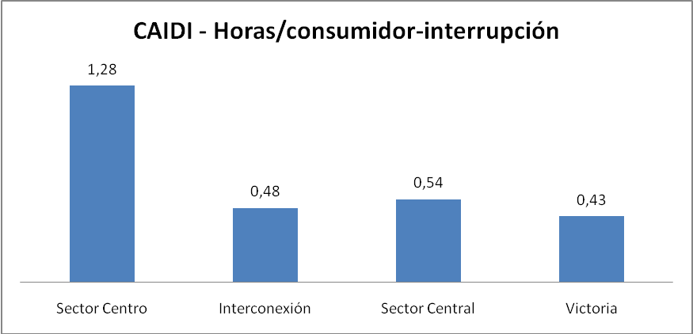
CAIDI Alimentadoras de S/E Posorja año 2008
El mayor CAIDI es el de la alimentadora Camposorja, 1.96 horas/consumidor-interrupción .
El menor es el de la alimentadora Real, 0.30 horas/consumidor-interrupción.
El promedio de las cuatro alimentadoras es de 0.95 horas/ consumidor-interrupción.
CAIDI Alimentadoras de S/E Playas año 2008
El mayor CAIDI es el de la alimentadora Sector Centro, 1.28 horas/consumidor-interrupción .
El menor es el de la alimentadora Victoria, 0.43 horas/consumidor-interrupción.
El promedio de las cuatro alimentadoras es de 0.68 horas/ consumidor-interrupción.

Slide 60
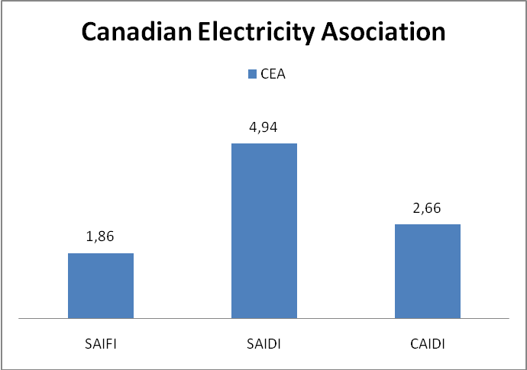
Entre las empresas internacionales que calculan estos índices de confiabilidad está la Canadian Electricity Asociation (C.E.A.). Los índices de confiabilidad SAIFI, SAIDI y CAIDI para la subestación Playas y Posorja en el año 2008, son comparados con los calculados por C.E.A. durante el mismo año [Anexo L].
Índices de confiabilidad de C.E.A. año 2008

Slide 61
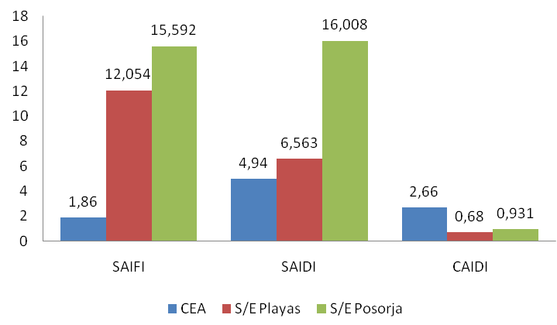
Comparación de índices de calidad
S/E Playas y S/E Posorja sobrepasan los valores del SAIFI y SAIDI de la C.E.A., en relación con esta las subestaciones analizadas presentan muchas mas interrupciones y horas sin servicio por consumidor durante el año 2008, el valor del CAIDI de C.E.A. es mayor al de ambas subestaciones, en S/E Playas se tiene 0.68 horas/consumidor-interrupción y en S/E Posorja 0.931 horas/consumidor-interrupción.
Índices de confiabilidad de C.E.A.,S/E Playas y S/E Posorja para el año 2008

Slide 62
Comparación de índices de calidad
Índices | Cooper
SAIFI | 1
SAIDI | 1.5
CAIDI | 1

Slide 63
Índices orientados a la Carga:
ENS Índice que relaciona la carga promedio conectada al punto de carga con el tiempo de indisponibilidad; MWh/año o en KWh/año
AENS índice de corte de carga promedio, MWh/consumidores-año o KWh/consumidores-año
Se muestran los cálculos en el Anexo J.

Slide 64
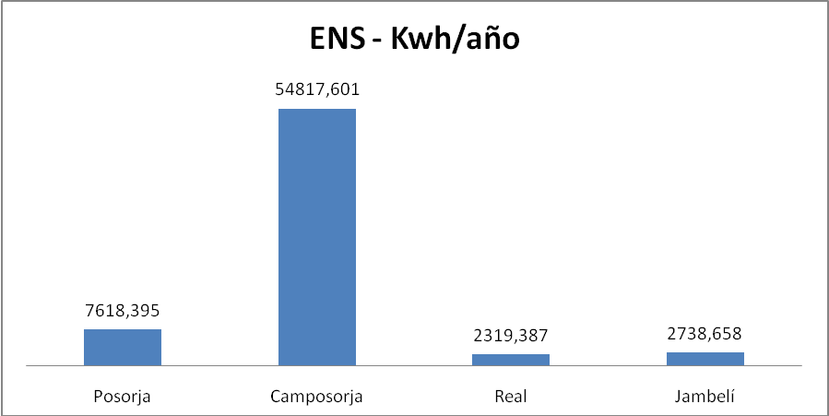
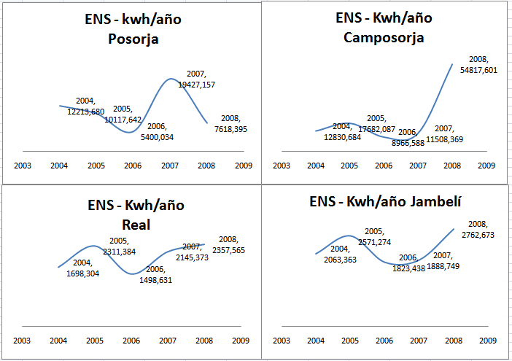
ENS Alimentadoras de S/E Posorja año 2008
El mayor ENS es el de la alimentadora Camposorja, 54817.60 Kwh/año .
El menor ENS es el de la alimentadora Real, 2319.38 Kwh/año.
El promedio de las cuatro alimentadoras es de 16873.51 Kwh/año.
Evolución del ENS de las alimentadoras de S/E Posorja durante los últimos 5 años
En la alimentadora Posorja se observa un máximo valor en el año 2007, es decir hubo mayor cantidad de carga no suplida durante cada interrupción en ese año que en los otros.
En la alimentadora Camposorja se observa un máximo en el año 2008, se tiene el mayor ENS, es decir hubo mayor cantidad de carga no suplida durante cada interrupción en ese año que en los otros.
En las alimentadoras Real y Jambelí no se sigue un patrón fijo simplemente en un año aumenta y en otro disminuye hasta que en el año 2008 se tiene el mayor ENS, es decir mayor cantidad de carga no suplida durante cada interrupción en ese año.
[Anexo H.- Variaciones en el número de abonados, distancias y en la carga]

Slide 65
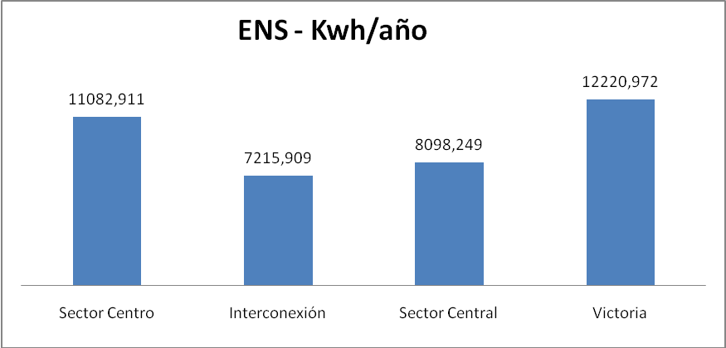
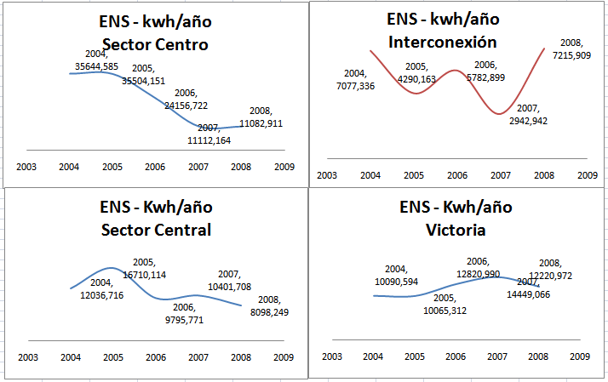
ENS Alimentadoras de S/E Playas año 2008
El mayor ENS es el de la alimentadora Victoria, 12220.97 Kwh/año .
El menor ENS es el de la alimentadora Interconexión, 7215.90 Kwh/año.
El promedio de las cuatro alimentadoras es de 9654.51 Kwh/año.
Evolución del ENS de las alimentadoras de S/E Playas durante los últimos 5 años
En la alimentadora Interconexión no se sigue un patrón fijo simplemente en un año aumenta y en otro disminuye hasta que en el año 2008 se tiene el mayor ENS, es decir mayor cantidad de carga no suplida durante cada interrupción en ese año.
En la alimentadora Sector Centro se observa una pendiente en decremento, en el año 2008 se tiene el menor ENS, es decir menor cantidad de carga no suplida durante cada interrupción en ese año.
En las alimentadoras Sector Centro y Central se observa una pendiente en disminución, con el pasar del tiempo la carga ha sido suplida en su mayoría.
[Anexo H.- Variaciones en el número de abonados, distancias y en la carga]

Slide 66
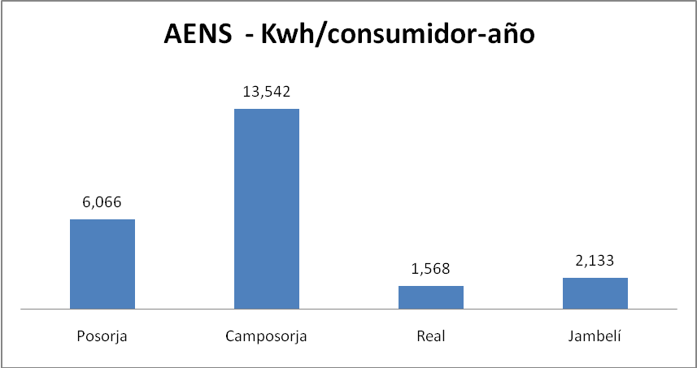
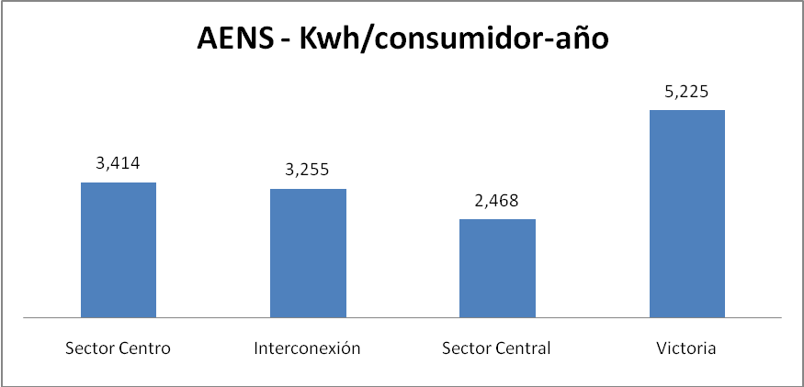
Diagnostico de índices de calidad
AENS Alimentadoras de S/E Posorja año 2008.
El mayor AENS es el de la alimentadora Camposorja 13.54 Kwh/consumidor-año .
El menor AENS es el de la alimentadora Real, 1.56 Kwh/consumidor-año.
El promedio de las cuatro alimentadoras es de 5.82 Kwh/consumidor-año.
AENS Alimentadoras de S/E Playas año 2008.
El mayor AENS es el de la alimentadora Victoria, 5.22 Kwh/consumidor-año .
El menor AENS es el de la alimentadora Sector Central, 2.46 Kwh/consumidor-año.
El promedio de las cuatro alimentadoras es de 3.59 Kwh/consumidor-año.

Slide 67
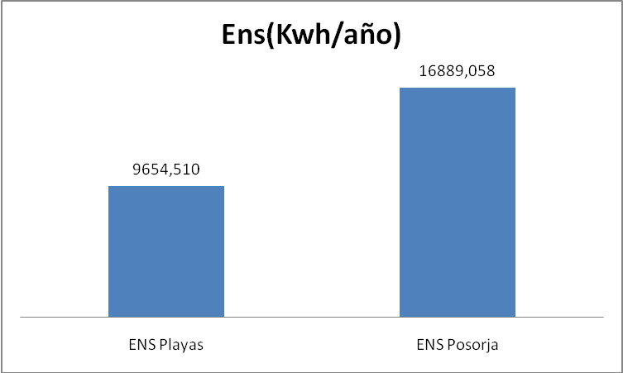
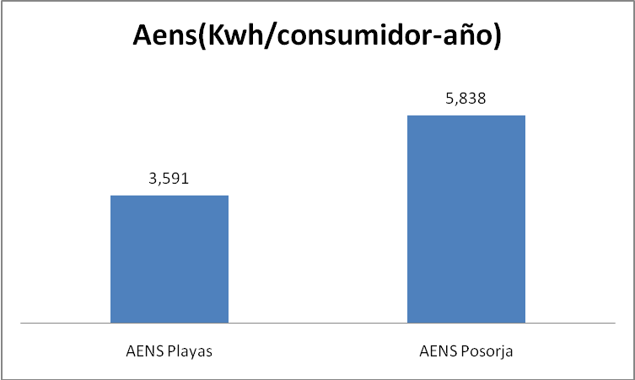
Diagnostico de índices de calidad
Comparación de ENS de S/E Playas y S/E Posorja año 2008.
El ENS de S/E Playas son mucho menores a los de S/E Posorja, es decir que en relación con esta las S/E Playas analizada presentan menos energía no suplida durante las interrupciones en el año 2008.
Comparación de AENS de S/E Playas y S/E Posorja año 2008.
El valor del AENS de S/E Playas son mucho menores a los de S/E Posorja, es decir que en S/E Playas hay una menor relación de energía total no suplida con el número total de clientes servidos.

Slide 68
REDISEÑO DEL SISTEMA ELÉCTRICO, PRUEBAS Y ANÁLISIS DE RESULTADOS
A continuación se exponen 3 alternativas de rediseño que permita aumentar la confiabilidad de las Subestaciones Playas y Posorja.

Slide 69
Determinación de parámetros
Para el cálculo de los índices de confiabilidad para el rediseño se consideró:
Los tiempos de restauración y maniobra manual.
Las tasas de falla de las líneas.
Probabilidad de que un equipo de protección no reconozca ni aísle la falla.

Slide 70
Alternativa 1: Puntos de conexión – desconexión entre alimentadoras
Conlleva ubicar los puntos de transferencia para la interconexión entre alimentadoras, en el caso actual tenemos 7 puntos de transferencia, en nuestro rediseño aumentaremos tres puntos más que nos parecieron parte clave de la topología de la red, aclaramos que Cnel Regional Sta. Elena - División Playas utiliza las cajas fusibles como switch para transferencia de carga, con capacidad de 100K.
Cálculos de las alimentadores rediseñadas [Anexo M].

Slide 71
Comparación de índices del caso base y el caso con transferencia, S/E Posorja
 | Posorja |  | Camposorja |  | Real |  | Jambelí
Índices | Caso Base | Alternativa 1 | Caso Base | Alternativa 1 | Caso Base | Alternativa 1 | Caso Base | Alternativa 1
SAIFI | 17.65 | 17.65 | 18.95 | 18.95 | 14.41 | 14.41 | 11.34 | 11.34
SAIDI | 16.62 | 12.69 | 37.15 | 26.23 | 4.31 | 3.98 | 5.86 | 5.38
CAIDI | 0.94 | 0.71 | 1.96 | 1.38 | 0.29 | 0.27 | 0.51 | 0.47
ASAI | 0.998102 | 0.99855 | 0.995758 | 0.99701 | 0.999508 | 0.99955 | 0.999331 | 0.99939
ASUI | 0.001898 | 0.00145 | 0.004242 | 0.00299 | 0.000492 | 0.00045 | 0.000669 | 0.00061
ENS | 7618.39 | 5813.98 | 54817.60 | 39023.98 | 2319.38 | 2142.57 | 2738.65 | 2515.45
AENS | 6.06 | 4.62 | 13.54 | 9.64 | 1.56 | 1.44 | 2.13 | 1.95
Se reducen significativamente los índices, en la alimentadora Camposorja baja el SAIDI de 37.15 horas/consumidor-año a 26.23 horas/consumidor-año, la energía anual no suplida cumple con el mismo orden, baja desde 54817.60 Kwh-año a 39023.98 Kwh-año.

Slide 72
Comparación de índices del caso base y el caso con transferencia, S/E Playas
 | Sector Centro |  | Interconexión |  | Sector Central |  | Victoria
Índices | Caso Base | Alternativa 1 | Caso Base | Alternativa 1 | Caso Base | Alternativa 1 | Caso Base | Alternativa 1
SAIFI | 4.90 | 4.90 | 12.39 | 12.39 | 8.48 | 8.48 | 22.49 | 22.49
SAIDI | 6.20 | 4.18 | 5.95 | 5.56 | 4.56 | 4.04 | 9.56 | 8.75
CAIDI | 1.26 | 0.85 | 0.48 | 0.44 | 0.53 | 0.47 | 0.42 | 0.38
ASAI | 0.999291 | 0.999522 | 0,999320 | 0.999365 | 0.999479 | 0.999539 | 0.998908 | 0.999001
ASUI | 0.000709 | 0.000478 | 0,000680 | 0.000635 | 0.000521 | 0.000461 | 0.001092 | 0.000999
ENS | 11141.07 | 7513.29 | 7215.90 | 6746.76 | 8098.24 | 7178.48 | 12220.97 | 11203.89
AENS | 3.43 | 2.31 | 3.25 | 3.043 | 2.46 | 2.18 | 5.22 | 4.79
Se reducen significativamente los índices, en la alimentadora Sector Centro baja el SAIDI de 6.20 horas/consumidor-año a 4.18 horas/consumidor-año, la energía anual no suplida cumple con el mismo orden, baja desde 11141.07 Kwh-año a 7513.29 kwh-año.

Slide 73
Alternativa 2: Adición de seccionadores en la troncal.
Se instalarán uno o mas seccionadores en aquellas alimentadoras en que sea justificado seccionalizarla más, los nuevos seccionadores son instalados de tal forma que mejore la confiabilidad de la alimentadora, conlleva gastos adicionales porque se tienen que comprar las cajas fusibles para la seccionalización .
Cálculos de las alimentadores rediseñadas [Anexo M].

Slide 74
Comparación de índices del caso base con el caso de seccionadores adicionales S/E Posorja
 | Posorja |  | Camposorja |  | Real |  | Jambelí
Índices | Caso Base | Alternativa 2 | Caso Base | Alternativa 2 | Caso Base | Alternativa 2 | Caso Base | Alternativa 2
SAIFI | 17.65 | 16.55 | 18.95 | 18.52 | 14.41 | 13.89 | 11.34 | 9.90
SAIDI | 16.62 | 15.32 | 37.15 | 37.02 | 4.31 | 4.01 | 5.86 | 4.86
CAIDI | 0.94 | 0.92 | 1.96 | 1.99 | 0.29 | 0.28 | 0.51 | 0.49
ASAI | 0.998102 | 0.99825 | 0.995758 | 0.99577 | 0.999508 | 0.99954 | 0.999331 | 0.99944
ASUI | 0.001898 | 0.00175 | 0.004242 | 0.00423 | 0.000492 | 0.00046 | 0.000669 | 0.00056
ENS | 7618.39 | 7026.34 | 54817.60 | 54630.10 | 2319.38 | 2160.48 | 2738.65 | 2270.92
AENS | 6.06 | 5.59 | 13.54 | 13.49 | 1.56 | 1.46 | 2.13 | 1.76
En Real SAIFI de 14.41 interrp./consmr-año a 13.89 interrp/consmr-año, ENS baja desde 2319.38 Kwh-año a 2160.48 kwh-año, la topología de Camposorja no daba oportunidad de añadir mas seccionadores, baja el SAIDI de 37.15 horas/consmr-año a 37.02 horas/consmr-año, la ENS baja desde 54817.60 Kwh-año a 54630.10 Kwh-año, esto se debe a que hemos asumido ideales a los elementos de protección.

Slide 75
Comparación de índices del caso base con el caso de seccionadores adicionales, S/E Playas
 | Sector Centro |  | Interconexión |  | Sector Central |  | Victoria
Índices | Caso Base | Alternativa 2 | Caso Base | Alternativa 2 | Caso Base | Alternativa 2 | Caso Base | Alternativa 2
SAIFI | 4.90 | 4.83 | 12.39 | 12.25 | 8.48 | 8.37 | 22.49 | 22.41
SAIDI | 6.20 | 4.99 | 5.95 | 3.37 | 4.56 | 4.23 | 9.56 | 9.33
CAIDI | 1.26 | 1.03 | 0.48 | 0.27 | 0.53 | 0.50 | 0.42 | 0.41
ASAI | 0.999291 | 0.999430 | 0.999320 | 0.999615 | 0.999479 | 0.999517 | 0.998908 | 0.998935
ASUI | 0.000709 | 0.000570 | 0.000680 | 0.000385 | 0.000521 | 0.000483 | 0.001092 | 0.001065
ENS | 11141.07 | 8963.87 | 7215.90 | 4092.14 | 8098.24 | 7519.15 | 12220.97 | 11916.82
AENS | 3.43 | 2.76 | 3.25 | 1.84 | 2.46 | 2.29 | 5.22 | 5.09
Se reducen significativamente los índices, en la alimentadora Sector Centro baja el SAIDI de 6.20 horas/consumidor-año a 4.99 horas/consumidor-año, la energía anual no suplida cumple con el mismo orden, baja desde 11141.07 Kwh-año a 8963.87 kwh-año.

Slide 76
Alternativa 3: Sistema con los nuevos seccionadores y puntos de transferencia
Ya se han descrito todos los puntos donde hay posible transferencia entre las alimentadoras, en esta alternativa haremos el análisis con la adición de los nuevos seccionadores pero también tomando en cuenta los puntos de transferencia de carga.
Cálculos de las alimentadores rediseñadas [Anexo M].

Slide 77
Comparación de índices del caso base y el caso con seccionadores adicionales y puntos de transferencia en alimentadoras, S/E Posorja
 | Posorja |  | Camposorja |  | Real |  | Jambelí
Índices | Caso Base | Alternativa 3 | Caso Base | Alternativa 3 | Caso Base | Alternativa 3 | Caso Base | Alternativa 3
SAIFI | 17.65 | 16.55 | 18.95 | 18.95 | 14.41 | 13.89 | 11.34 | 9.90
SAIDI | 16.62 | 11.39 | 37.15 | 26.23 | 4.31 | 3.67 | 5.86 | 4.38
CAIDI | 0.94 | 0.68 | 1.96 | 1.38 | 0.29 | 0.26 | 0.51 | 0.44
ASAI | 0.998102 | 0.99870 | 0.995758 | 0.99700 | 0.999508 | 1.000 | 0.999331 | 0.99950
ASUI | 0.001898 | 0.00130 | 0.004242 | 0.00299 | 0.000492 | 0.000 | 0.000669 | 0.00050
ENS | 7618.39 | 5221.93 | 54817.60 | 39023.98 | 2319.38 | 1980.75 | 2738.65 | 2047.71
AENS | 6.06 | 4.15 | 13.54 | 9.64 | 1.56 | 1.33 | 2.13 | 1.59
Nótese que reducen significativamente los índices, en la alimentadora Posorja baja el SAIDI de 16.62 horas/consumidor-año a 11.39 horas/consumidor-año, la energía anual no suplida cumple con el mismo orden, baja desde 7618.39 Kwh-año a 5221.93 kwh-año.

Slide 78
Comparación de índices del caso base y el caso con seccionadores adicionales y puntos de transferencia en alimentadoras, S/E Playas
 | Sector Centro |  | Interconexión |  | Sector Central |  | Victoria
Índices | Caso Base | Alternativa 3 | Caso Base | Alternativa 3 | Caso Base | Alternativa 3 | Caso Base | Alternativa 3
SAIFI | 4.90 | 4.83 | 12.39 | 12.24 | 8.48 | 8.37 | 22.49 | 22.41
SAIDI | 6.20 | 2.97 | 5.95 | 4.96 | 4.56 | 3.71 | 9.56 | 8.52
CAIDI | 1.26 | 0.61 | 0.48 | 0.40 | 0.53 | 0.44 | 0.42 | 0.38
ASAI | 0.999291 | 0.999660 | 0.999320 | 0.999433 | 0.999479 | 0.999576 | 0.998908 | 0.999
ASUI | 0.000709 | 0.000339 | 0.000680 | 0.000566 | 0.000521 | 0.000424 | 0.001092 | 0.001
ENS | 11141.07 | 5336.08 | 7215.90 | 6019.93 | 8098.24 | 6599.38 | 12220.97 | 10899.74
AENS | 3.43 | 1.64 | 3.25 | 2.71 | 2.46 | 2.01 | 5.22 | 4.66
Nótese que reducen significativamente los índices, en la alimentadora Sector Centro baja el SAIDI de 6.20 horas/consumidor-año a 2.97 horas/consumidor-año, la energía anual no suplida cumple con el mismo orden, baja desde 11141.07 Kwh-año a 5336.08 kwh-año.

Slide 79
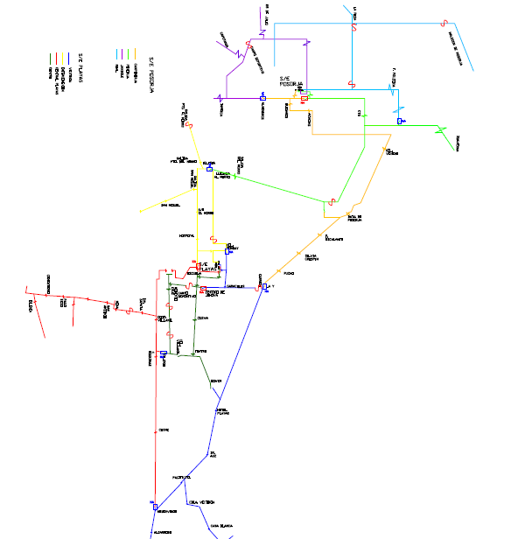
Posorja
Posorja-Playas
Alternativa 3:
Sistema con los nuevos seccionadores y puntos de transferencia
Playas
Morro
Playas-Engabao
Playas-Progreso

Slide 80
Rediseño del Sistema de protecciones basado en la calidad del Servicio.
Una vez rediseñada la red utilizando mas seccionadores y switchs de transferencia para mejorar los índices, alternativa 3, entonces coordinaremos estos nuevos dispositivos con el relé de sobrecorriente que se encuentra en la subestación, para el rediseño del sistema de protección se ha utilizado el programa CYMTCC.
A continuación se muestran los diagramas de las alimentadoras con corrientes de falla máxima y corrientes de carga en el punto de ubicación del fusible, y el fusible seleccionado de acuerdo a estos valores de corrientes, también se muestran las curvas de los componentes de protección.

Slide 81
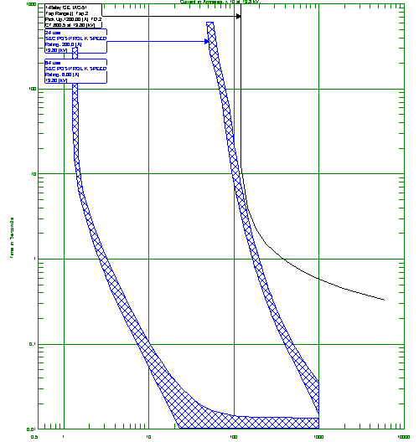
Trayectorias y coordinación de protecciones de alimentadora Victoria de S/E Playas.
Trayectoria de coordinación | Elementos que coordinan
1 | Relé 51 | Fusible 1 200K | Fusible 2 6K
Coordinación de protecciones de alimentadora Victoria de S/E Playas para trayectoria 1.

Slide 82
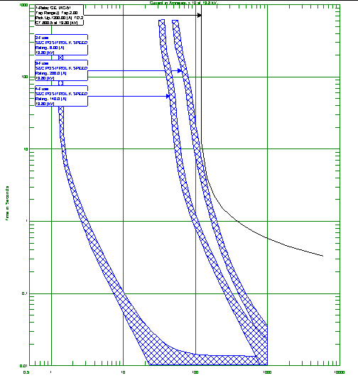
Trayectorias y coordinación de protecciones de alimentadora Victoria de S/E Playas.
Trayectoria de coordinación | Elementos que coordinan
2 | Relé 51 | Fusible 1 200K | Fusible 3 140K | Fusible 4 6K
Coordinación de protecciones de alimentadora Victoria de S/E Playas para trayectoria 2.

Slide 83
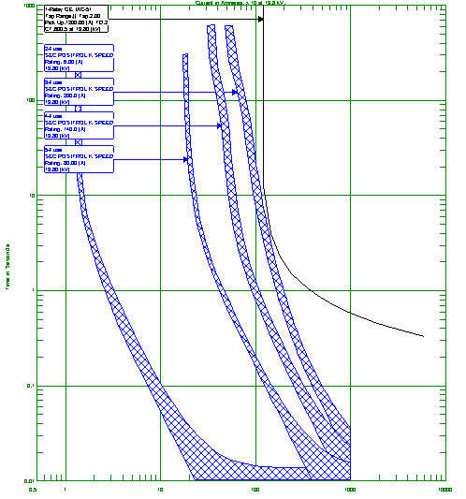
Trayectorias y coordinación de protecciones de alimentadora Victoria de S/E Playas.
Trayectoria de coordinación | Elementos que coordinan
3 | Relé 51 | Fusible 1 200K | Fusible 3 140K | Fusible 5 80K | Fusible 6 6K
Coordinación de protecciones de alimentadora Victoria de S/E Playas para trayectoria 3.

Slide 84
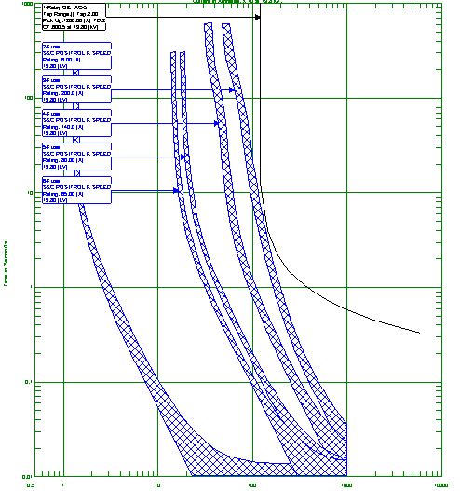
Trayectorias y coordinación de protecciones de alimentadora Victoria de S/E Playas.
Trayectoria de coordinación | Elementos que coordinan
4 | Relé 51 | Fusible 1 200K | Fusible 3 140K | Fusible 5 80K | Fusible 7 65K | Fusible 8 6K
Coordinación de protecciones de alimentadora Victoria de S/E Playas para trayectoria 4.

Slide 85
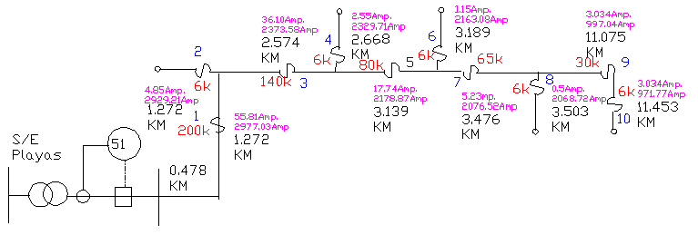
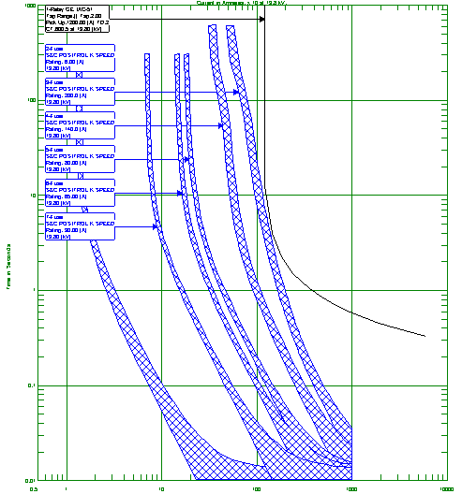
Trayectorias y coordinación de protecciones de alimentadora Victoria de S/E Playas.
Trayectoria de coordinación | Elementos que coordinan
5 | Relé 51 | Fusible 1 200K | Fusible 3 140K | Fusible 5 80K | Fusible 7 65K | Fusible 9 30K | Fusible 10 6K
Coordinación de protecciones de alimentadora Victoria de S/E Playas para trayectoria 5.

Slide 86
Trayectorias y coordinación de protecciones de alimentadora Camposorja de S/E Posorja.
Trayectoria de coordinación | Elementos que coordinan
1 | Relé 51 | Fusible 1 200K | Fusible 3 6k
Coordinación de protecciones de alimentadora Camposorja de S/E Posorja para trayectoria 1.

Slide 87
Trayectorias y coordinación de protecciones de alimentadora Camposorja de S/E Posorja.
Trayectoria de coordinación | Elementos que coordinan
2 | Relé 51 | Fusible 1 200K | Fusible 2 140K | Fusible 4 6K
Coordinación de protecciones de alimentadora Camposorja de S/E Posorja para trayectoria 2

Slide 88
Trayectorias y coordinación de protecciones de alimentadora Camposorja de S/E Posorja.
Trayectoria de coordinación | Elementos que coordinan
3 | Relé 51 | Fusible 1 200K | Fusible 2 140K | Fusible 5 100K | Fusible 6 6K
Coordinación de protecciones de alimentadora Camposorja de S/E Posorja para trayectoria 3

Slide 89
Trayectorias y coordinación de protecciones de alimentadora Camposorja de S/E Posorja.
Trayectoria de coordinación | Elementos que coordinan
4 | Relé 51 | Fusible 1 200K | Fusible 2 140K | Fusible 5 100K | Fusible 7 65K | Fusible 8 20K | Fusible 9 12K
Coordinación de protecciones de alimentadora Camposorja de S/E Posorja para trayectoria 4

Slide 90
Análisis de los resultados.
Los cambios en los valores de índices de confiabilidad ya fueron analizados, las consideraciones económicas se analizan a continuación:
Caso base Caso rediseño
Costo total S/E Playas 233580.06 USD. 207720.62 USD.
Costo total S/E Posorja 203667.46 USD. 179061.94 USD.
Costo adicional anualizado
de rediseño ----- 441.42 USD.
Costo total CNEL 437247.53 USD. 386929.70 USD.
Costo actual por consm. 22.83 USD/consumidor 20.22 USD/consumidor.
Tiempo recuperación inversión 0.0735 Años – S/E Playas
0.0723 Años – S/E Posorja
La adición de los nuevos componentes al sistema no significa un aumento en el costo para el consumidor, incluso este valor se reduce porque el sistema es reforzado de cierta manera que reducen los costos de interrupción, Por lo tanto concluimos que es conveniente aplicar estos cambios al sistema. Mayor información en Anexo O

Slide 91
CONCLUSIONES Y RECOMENDACIONES

Slide 92
Conclusiones.
Los sistemas eléctricos analizados no cuentan con estudios actualizados de la coordinación de protecciones y están basados solo en experiencias.
La mala organización administrativa y la falta de personal de campo, han ido desactualizando el diagrama unifilar de las alimentadoras en ambas subestaciones; por lo cual, nos hemos visto en la necesidad de realizarlo nosotros, con ayuda de antiguos planos y un GPS provisto por la Empresa Eléctrica de Playas.
Al examinar las cargas del Sistema eléctrico, observamos que estas no son altamente sensibles a la reconexiones.

Slide 93
Conclusiones.
Después de analizar durante 7 días los valores de los voltajes en los terminales del transformador de ambas subestaciones, concluimos que las variaciones de voltaje se encuentran dentro de los límites permitidos, usando como voltaje nominal 13.2Kv.
De acuerdo de índices de confiabilidad [Anexo J], analizados en un periodo de 5 años, nos muestra que la alimentadora Victoria de la S/E Playas y la alimentadora Jambelí de la S/E Posorja, presentan mayor número de interrupciones anuales, debido a que estas, son las alimentadoras mas largas y por ende, mas propensas a sufrir interrupciones.

Slide 94
Conclusiones.
Con el rediseño del sistema presentado en este estudio:
Cnel - Región Sta. Elena – División Playas tendrá un ahorro aproximado de 2.61 USD/consumidor, cuya inversión será recuperada dentro del primer año de servicio.
Comprobamos la mejora de los índices de confiabilidad de los sistema actuales.
Se requerirá de poca inversión económica, debido a que solo usamos cajas fusibles, elementos que constan en las bodegas de la empresa, además no se necesitará de capacitación adicional al personal, porque son componentes con los que ya tienen experiencia.

Slide 95
Recomendaciones.
Observamos que el desbalance en la Alimentadora Central Playas de la S/E Playas y en la alimentadora Jambelí de la S/E Posorja se encuentran mas acentuadas; por lo cual recomendamos se balancee las cargas ya instaladas o en un futuro crecimiento, instalar las cargas en la fases indicadas en nuestro estudio.
La alimentadora Victoria de la S/E Playas es la que más fallas presenta en el año 2008; recomendamos que la empresa preste atención a las fallas ocurridas ya que da servicio a una zona altamente turística e importante para Playas.
La Empresa eléctrica no lleva un correcto registro de la información de fallas, proponemos utilizar como ejemplo, los campos de la tabla del Anexo I.

Slide 96
Recomendaciones.
Con el fin reducir un número importante de fallas registradas en el año 2008 en las S/E Playas y Posorja, ocasionadas por el disparo del breaker en los transformador de distribución, recomendamos que se realice un trabajo exhaustivo de verificación y mantenimiento de los transformadores en mal estado.
Es necesario hacer el levantamiento de todas las alimentadoras y la actualización de los sistemas de protecciones, en ambas subestaciones.
Los resultados obtenidos en este estudio contribuirán a mejorar la calidad del servicio eléctrico, mediante la implementación de manera oportuna de nuestro rediseño, ofreciendo soluciones inmediatas antes condiciones de fallas.

